Slide 1
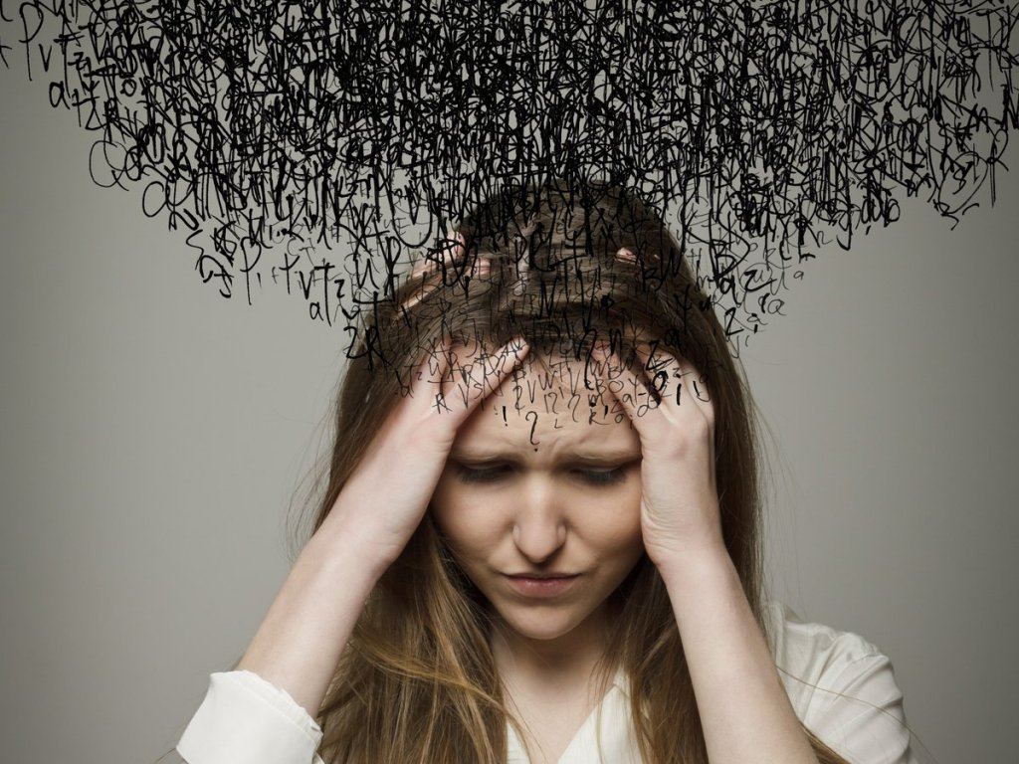
Занятие 2
Страхи перед экзаменом

Slide 2

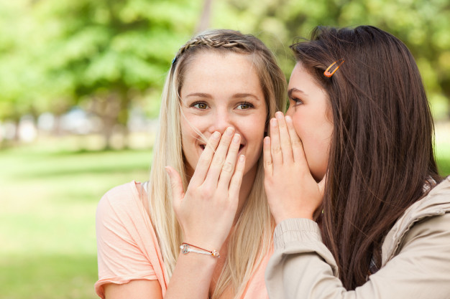
ИГРА –РАЗМИНКА «НИКТО НЕ ЗНАЕТ…»
Каждый из участников (в произвольном порядке) дополняет фразу:
«Никто в классе не знает, что я...»

Slide 3
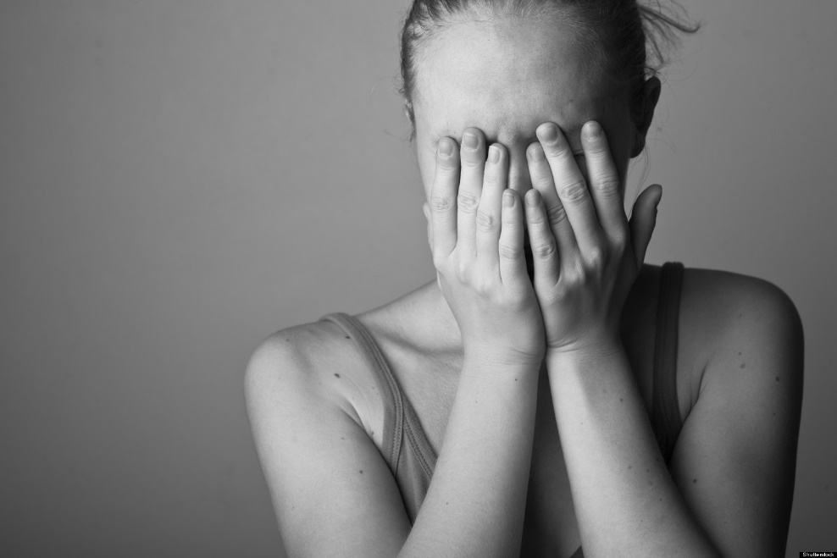
Наши страхи
Страхи порождают нашу тревогу, заставляют нас паниковать и нервничать.
Страх перед сдачей экзаменов нормален,
т.к. вы сталкиваетесь с важным этапом в обучении.
Иногда страх бывает иррациональным и надуманным.

Slide 4
Поработаем со страхами
МОИ СТРАХИ | МОИ КОНТРАРГУМЕНТЫ
НЕ СДАМ ЭКЗАМЕН – ПРИДЕТСЯ ИДТИ РАБОТАТЬ НЕ СДАМ ЭКЗАМЕН – ПРИДЕТСЯ ИДТИ В АРМИЮ ЕСЛИ Я ПЛОХО СДАМ ЭКЗАМЕН, ТО РОДИТЕЛЯМИ МЕНЯ УБЬЮТ, ВЫГОНЯТЬ ИЗ ДОМА
это отличная возможность заработать на мечту и подумать куда
Я ДЕЙСТВИТЕЛЬНО ХОЧУ ПОСТУПИТЬ УЧИТЬСЯ.

Slide 5
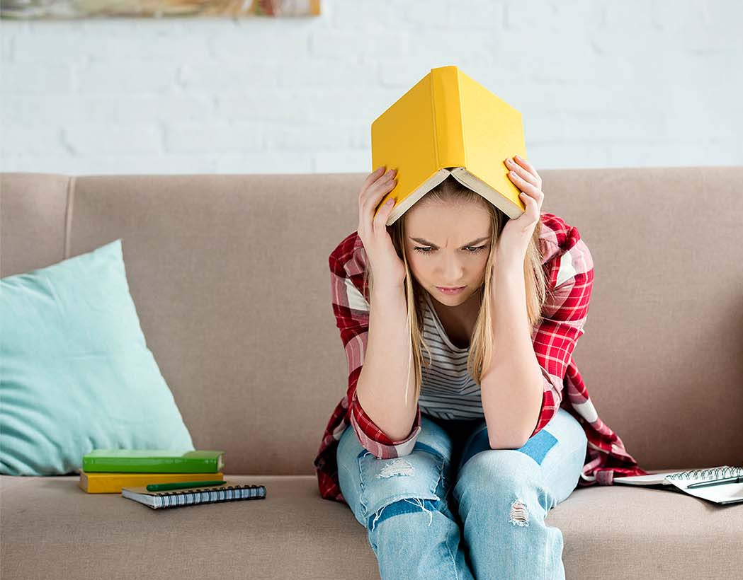
ВЫВОДЫ
Не все наши страхи являются истинными
Многие из них дают нам новые возможности посмотреть под другим углом на ситуацию.
Вы можете просматривать свой листок и, возможно, допишите еще несколько пунктов.

